Slide 1



Libranza
Bancolombia

Slide 2

















Nómina Bancolombia
Bienestar y
Asesoría Integral
Alianzas y Futuro
Educación Financiera
Soluciones integrales: financieras y no financieras.
Charlas Especializadas
Aula del Saber
Financiera – Mente
Capsulas manejo finanzas
Tabot en Whatsapp
Inclusión financiera
Cobertura y Canales
Para Personas
32 Departamentos, 1.055 municipios, 97% población en Colombia
Cajeros: 2.3 X > 2° banco.
Sucursales: 2° después de Banco Agrario.
Corresponsales B: 63% tx País, 77% de la movilización.
85% Digitales. 5.5 millones de clientes con App personas.
OFERTAS
Cumplir metas
OFERTAS
https://www.grupobancolombia.com/personas/necesidades/mas-beneficios/ofertas
ALIADOS
https://www.grupobancolombia.com/wps/portal/negocios/beneficios
Ver Video
NÓMINA
BANCOLOMBIA
SEGURIDAD
DISPONIBILIDAD
COBERTURA
SOSTENIBILIDAD
15 millones clientes 60% Transacciones País 99% disponibilidad canales digitales

Slide 3






Nómina Bancolombia
Procesos fáciles
Planes
10 Bolsillos para administrar los recursos
Transfiere GRATIS a cuentas Bancolombia por la App Personas, A la Mano y Sucursal Virtual Personas.
Apertura productos digitales
Pago y gestión de la nómina/ Alertas y Notificaciones.
Plan Premium
Plan Estándar
Cuota de manejo: 100%
Retiros en Cajeros Bancolombia: Ilimitados
Retiros en Corresponsal Bancario: Ilimitados
Retiro en sucursal: $0
Cuota de manejo: 75%
Retiros en Cajeros Bancolombia: Ilimitados
Retiros en Corresponsal Bancario: $0
Retiro en sucursal: $0
ACOMPAÑAMIENTO
Acompañamiento
Aula del saber y charlas de educación financiera
PLATAFORMA VIRTUAL: Salud financiera, seguridad, inversiones.
CHARLAS: Finanzas personales, Ahorro, Uso Canales, Seguridad
FINANCIERA- MENTE (Aprender es fácil). Plataforma contenidos.
GESTIONAR MI DIA A DIA: Herramienta App, manejo de sus finanzas.
Programa de inclusión financiera
Convenio de Libranza
Plan Básico
Bancolombia
a la mano
Cuota de manejo: 50%
Retiros en Cajeros Bancolombia: $0
Retiros en Corresponsal Bancario: Ilimitados
Retiro en sucursal: $0
Cuota de manejo: $0
Retiros en Cajeros Bancolombia: $0
Retiros en Corresponsal Bancario: $2.000
Aperturas:
Cuenta digital
Aperturas masivas
Bancolombia
A la Mano
Sucursal
https://www.grupobancolombia.com/personas/productos-servicios/cuentas/ahorro/transaccional/cuenta-nomina

Slide 4
CARACTERISTICAS DE LA CUENTA
Plan Propuesto
ACOMPAÑAMIENTO

Slide 5







Libranza
Contribuimos a cumplir los sueños de sus empleados de una manera responsable, fortaleciendo su relación con ellos al ofrecer nuevos beneficios.
No genera costos a la empresa ni costos adicionales a los empleados
Ofrece plazos desde 72 meses hasta 96 meses
El valor de la
cuota se descuenta de la nómina
Permite tener tasa fija o variable
Cuenta con Seguro de Vida y ofrece asistencias como: Ambulancia, Médico Telefónico, Consulta de Odontología, Consulta de Nutricionista y Médico a Domicilio*.
https://www.grupobancolombia.com/personas/productos-servicios/creditos/consumo/libranza-empleados

Slide 6






Cumplir Sueños
Ahorro e Inversión
Financiación
Transaccional
Protección
Cuentas de Nómina
y ahorro
Hipotecario y Leasing Habitacional
Crédito vehículo
e-Prepago
Protección Familia
SOAT
Cotidianidad: Odontológico, mascotas
Hogar
Desempleo
Compra por internet
Bancolombia a la mano
Libranza
Transferencias Internacionales
Envío y recepción de giros y remesas.
Tarjetas de crédito
Inversión Virtual
Libre Inversión
Fondos de Inversión
Crediágil
Crédito A la Mano
Flypass: pasa por peajes sin efectivo y ahorra tiempo.
A los que más quieres
Invesbot
Crédito de Estudio
Invierte desde $50 mil en plan semilla, desde $500 mil en Inversión Virtual o desde 6 millones en Invesbot.
Diferentes ofertas preaprobadas disponibles cada mes desde el App Bancolombia o SVP.
Solo con un clic

Slide 7
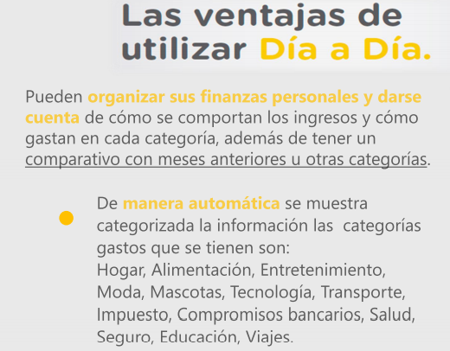
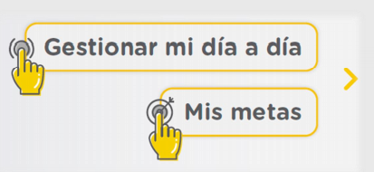

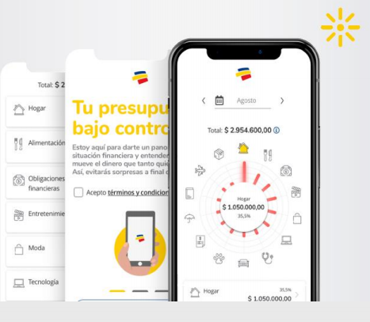

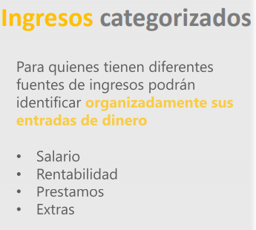
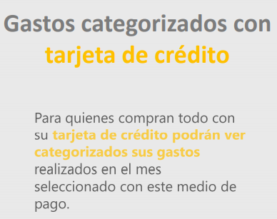
Ecosistemas y Alianzas
Personas
VOLVER

Slide 8

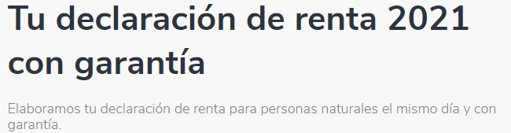
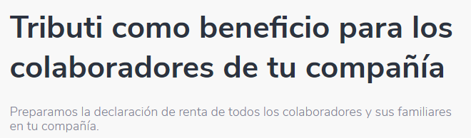

Ecosistemas y Alianzas
Personas
Start-up colombiana que ofrece la elaboración del documento para declarar de renta. Cada empleado podrá autogestionarse de manera sencilla, ágil y segura su declaración de renta.
https://www.tributi.com/
VOLVER

Slide 9



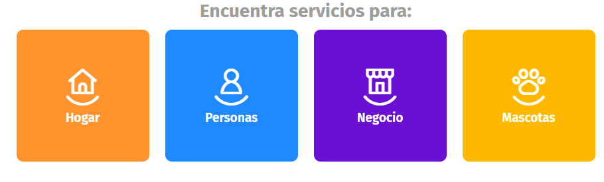

Ecosistemas y Alianzas
Personas
https://misaliados.com.co/
VOLVER

Slide 10

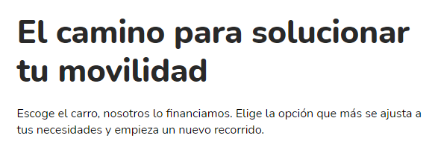

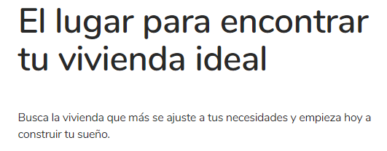

Ecosistemas y Alianzas
Personas y Constructores
https://www.grupobancolombia.com/tu360
VOLVER

Slide 11

Ecosistemas y Alianzas
Personas y Empresas
https://www.grupobancolombia.com/personas/productos-servicios/pagos/flypass
VOLVER

Slide 12


Ecosistemas y Alianzas
Personas y Empresas
PERSONAS
EMPRESAS
https://www.puntoscolombia.com/
VOLVER

Slide 13
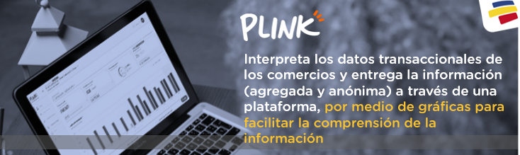


Ecosistemas y Alianzas
Empresas
Plataforma exclusiva SIN COSTO para cliente con Adquirencia Bancolombia
https://www.grupobancolombia.com/wps/portal/negocios/beneficios
VOLVER

Slide 14




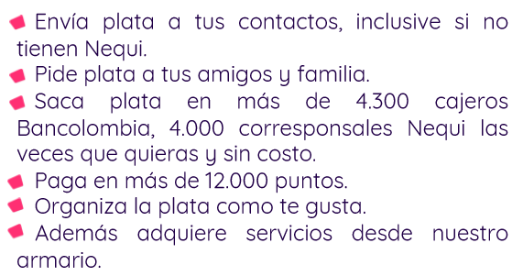
Digitales
Personas y Empresas
Recaudo electrónico referenciado
CLIENTES
2.5 millones
TOPES
Máx. a debitar y mantener:
$6.9 millones.
RETIROS
Cajero: $0
Corresponsal B: $2.000
CLIENTES
4.5 millones
https://www.grupobancolombia.com/wps/portal/negocios/beneficios
VOLVER

Slide 15


Digitales
Personas y Empresas
APP PERSONAS:
Con Transfiya envías o recibes plata en línea de otros bancos que también tienen Transfiya.
https://www.grupobancolombia.com/wps/portal/negocios/beneficios
VOLVER

Slide 16



Liderazgo y Cobertura
Cifras Superfinanciera de Colombia: Inteligencia Competitiva
CANALES
TRANSACCIONES
FINANCIERA
CAJEROS: 5.090
2.3 Veces + 2° Davivienda
1.5 Veces + Todo Aval
SUCURSALES: 678
2° después de Banco Agrario
CORRESPOSALES BANCARIOS: 16.288
63% tx país, con 10% de la Red, que moviliza el 77% de los Recursos
60% tx del país que movilizan 33% de los Recursos.
5 Veces más que el 2°: Davivienda
“Best Information Security and Fraud Management”
de Latinoamérica
Global Finance “2019 World's Best Digital Bank Awards”
https://www.superfinanciera.gov.co/inicio/informes-y-cifras/cifras/establecimientos-de-credito/informacion-periodica/trimestral/operaciones-activas-pasivas-por-municipios/diciembre-de--10106810

